Slide 1

Estructura de Datos
[Fecha]
UPN.EDU.PE

Slide 2
Semana 12
GRAFOS

Slide 3
PRESENTACIÓN DE LA SESIÓN Logro de la Sesión y Temario
Al término de la sesión, el estudiante aprende algoritmos para grafos, como representarlos y usarlos con eficacia.
Definiciones, grafos y grafos dirigidos, aplicaciones, representación, matriz de adyacencia, lista de adyacencia, matriz de costos. Recorrido: en amplitud (BFS), en profundidad (DFS), ordenamiento topológico y conectividad.

Slide 4
Reflexiona
¿Qué es un grafo?

Slide 5
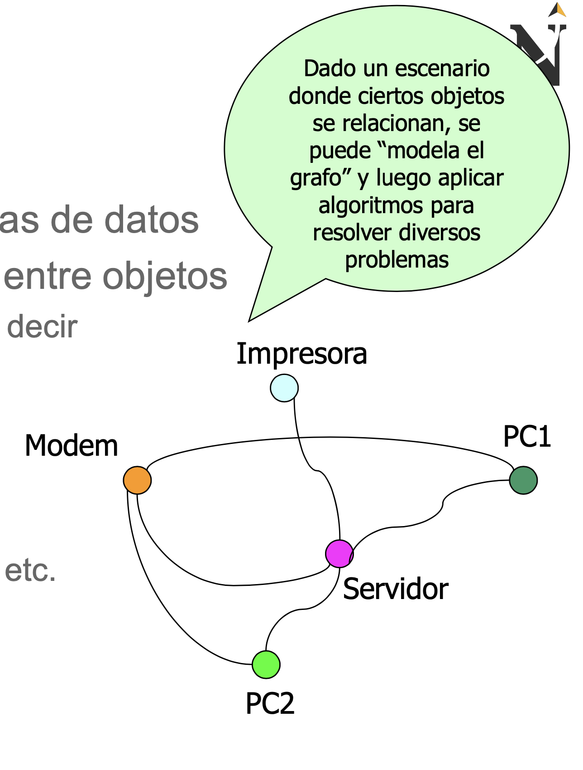
INTRODUCCION
Los grafos son estructuras de datos
Representan relaciones entre objetos
Relaciones arbitrarias, es decir
No jerárquicas
Son aplicables en
Química
Geografía
Ing. Eléctrica e Industrial, etc.
Modelado de redes
De alcantarillado
Eléctricas
Etc.

Slide 6
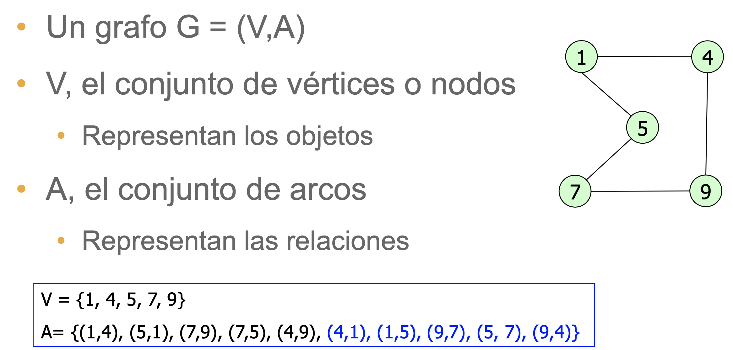
DEFINICIÓN

Slide 7
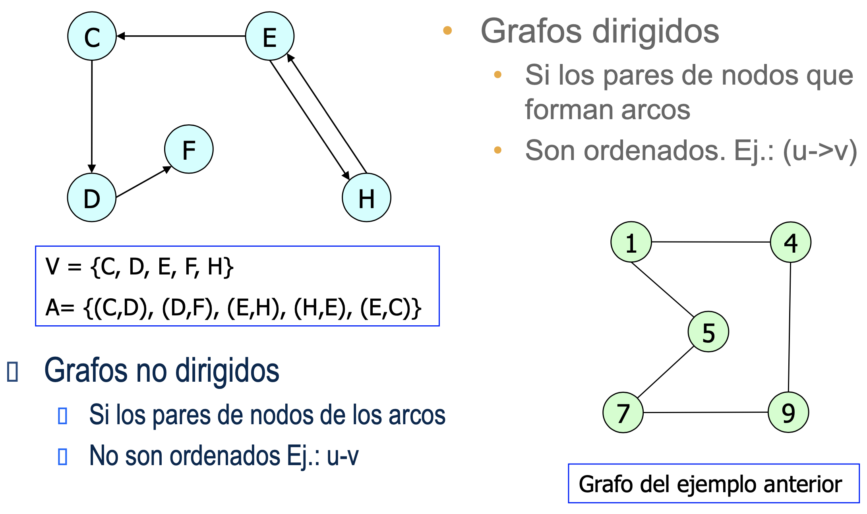
TIPOS DE GRAFOS

Slide 8
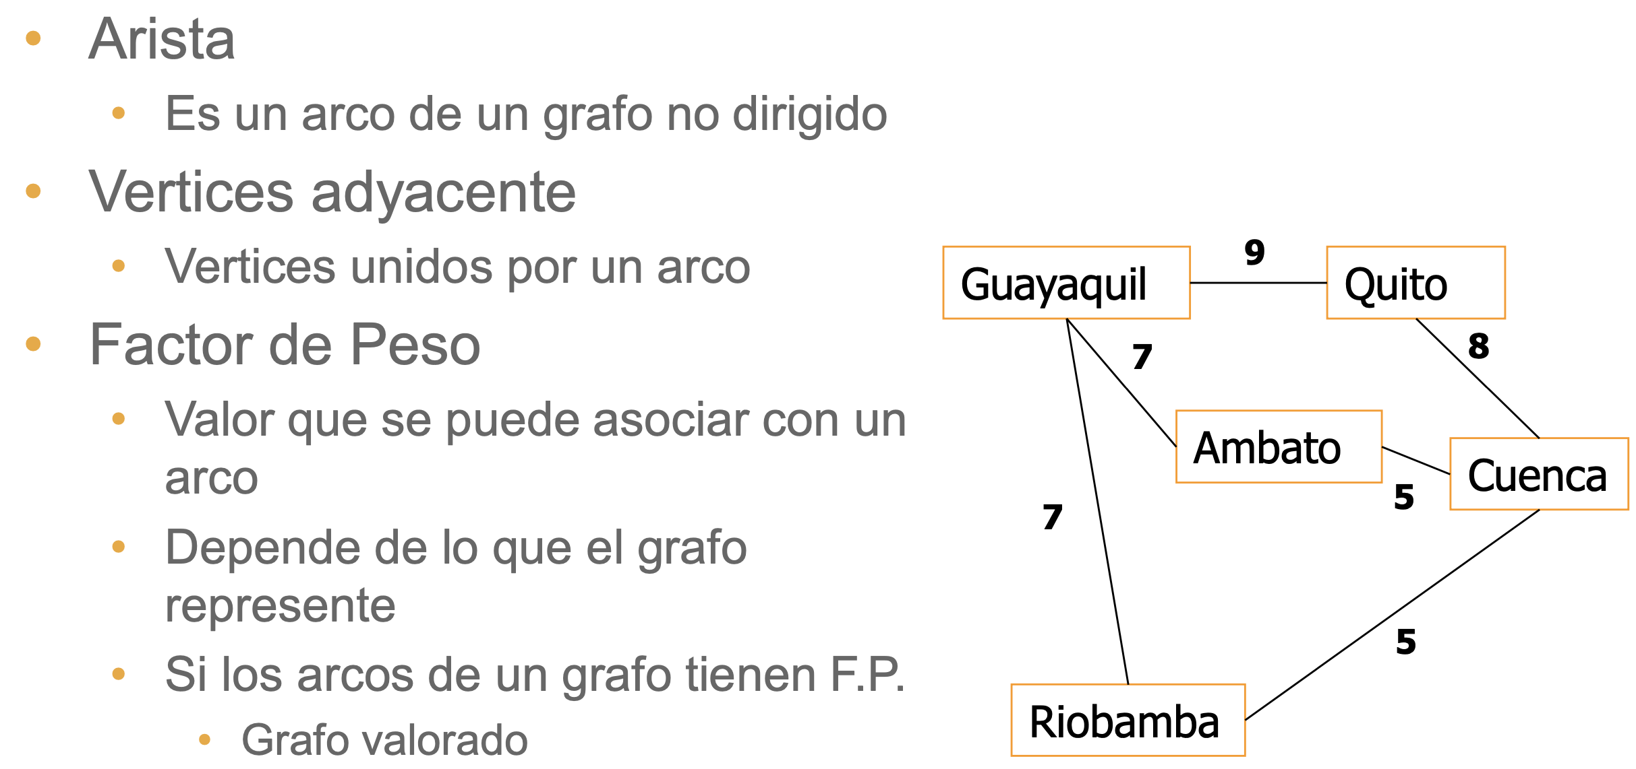
OTROS CONCEPTOS

Slide 9
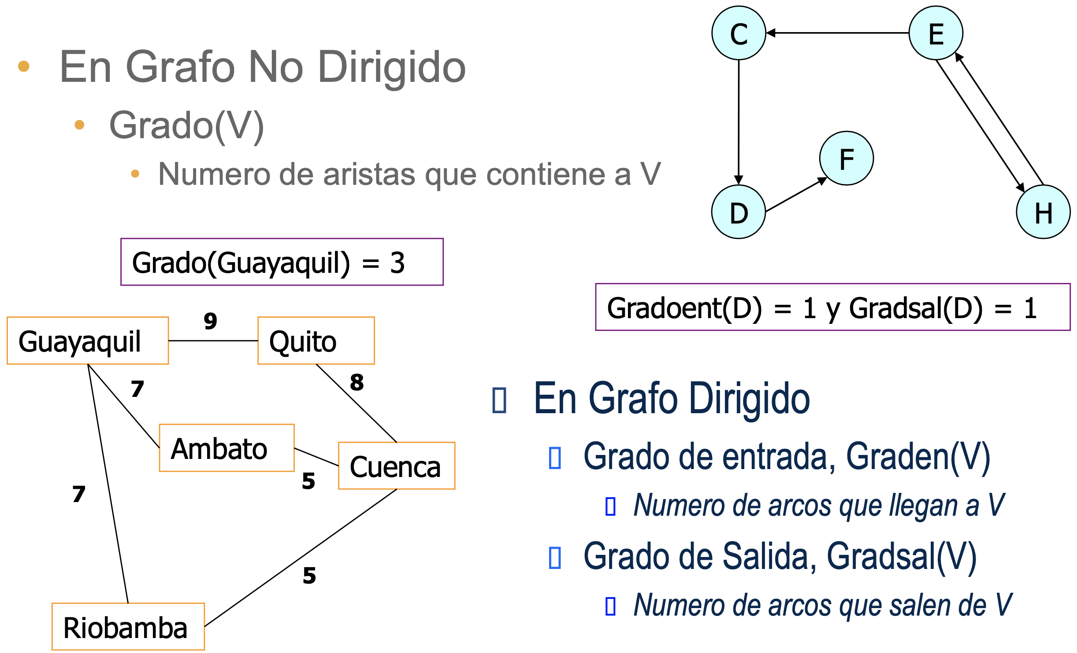
GRADOS DE UN NODO

Slide 10
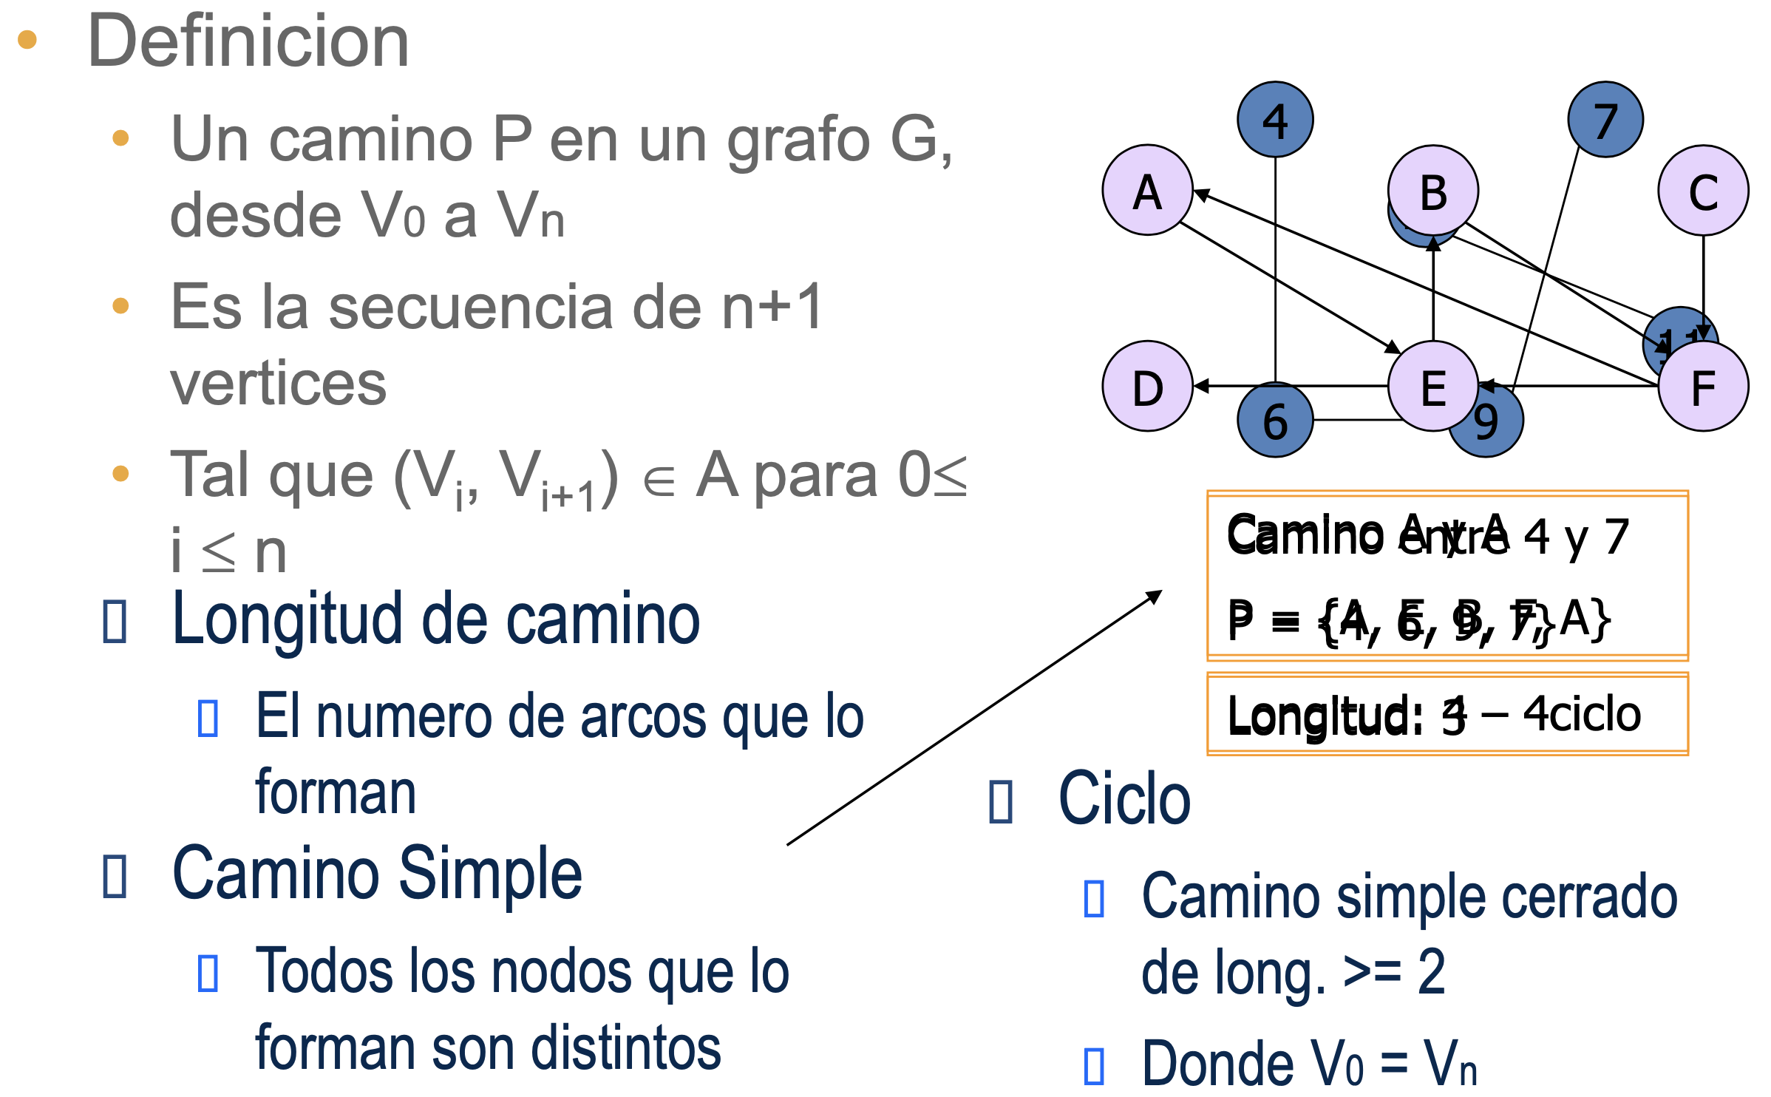
CAMINOS

Slide 11
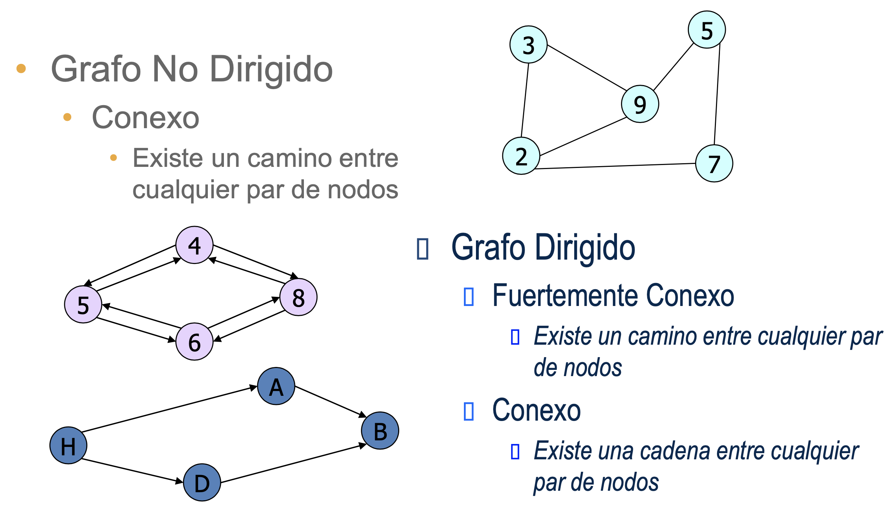
CONECTIVIDAD

Slide 12
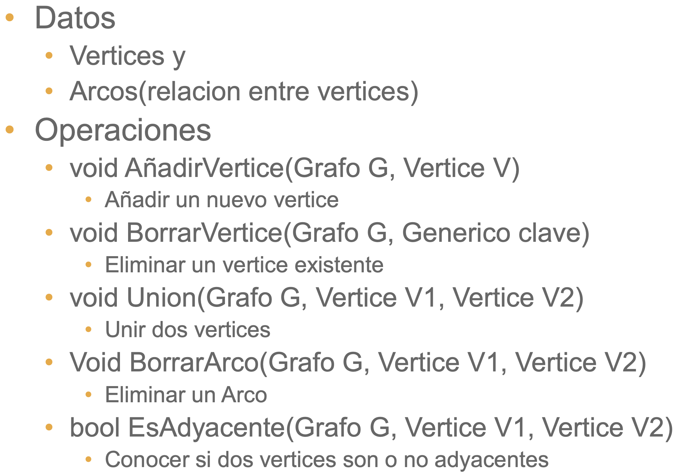
TDA GRAFO

Slide 13
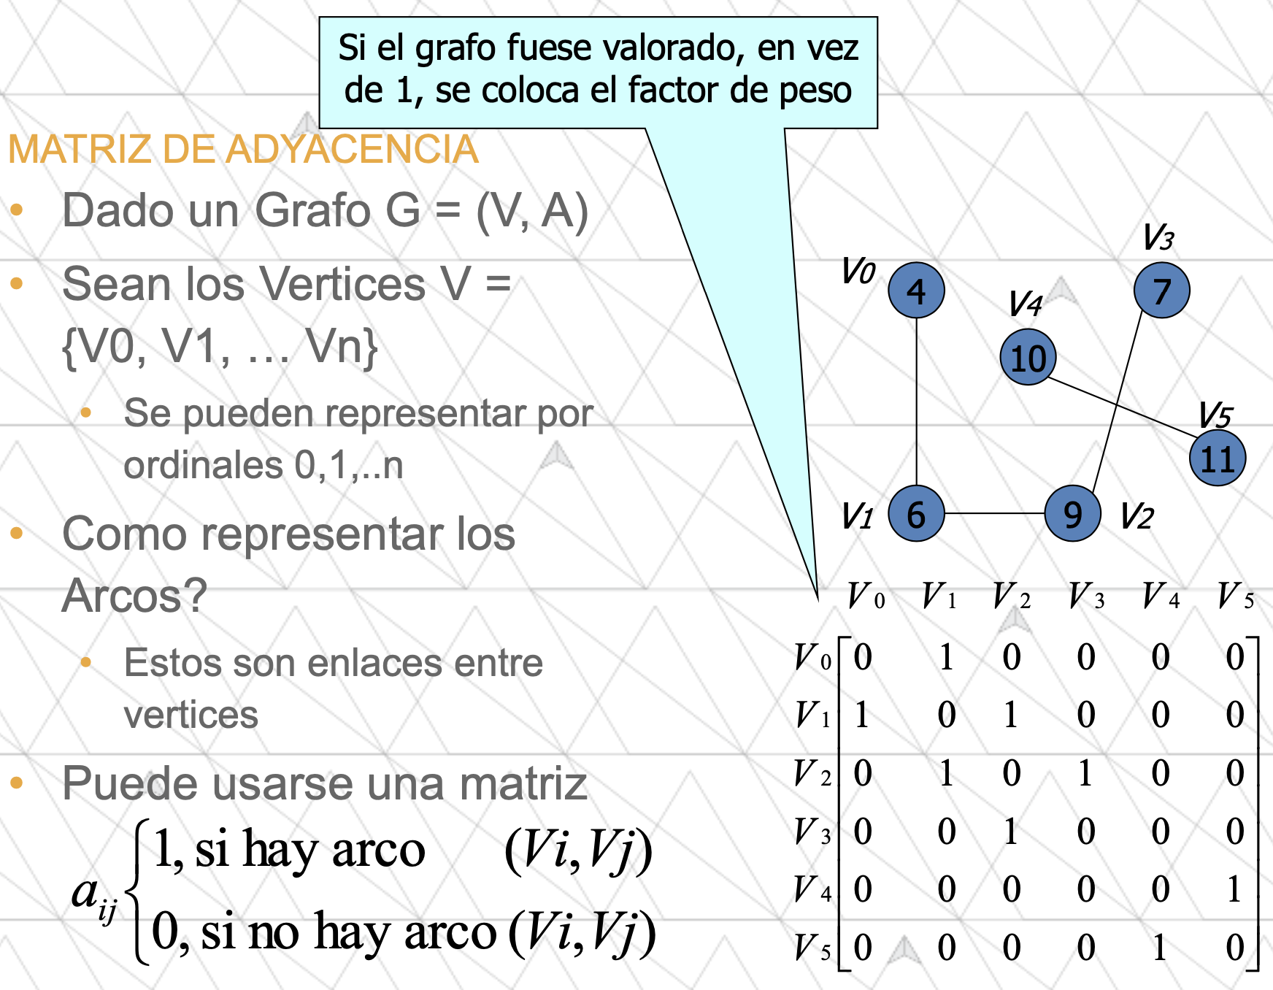
MATRIZ DE ADYACENCIA

Slide 14
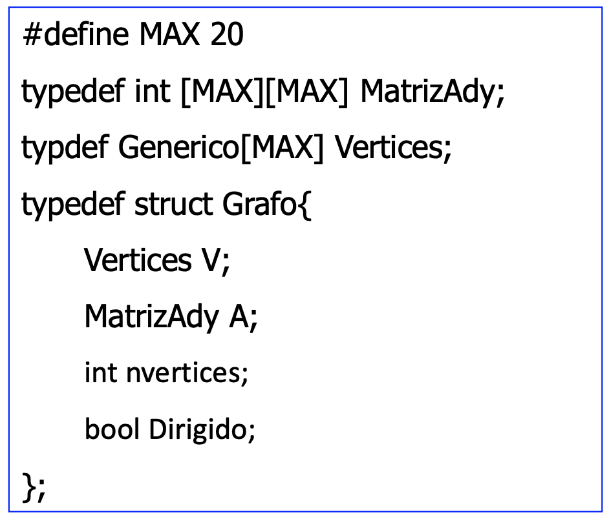
EL TIPO DE DATO
Los Vertices
Se definen en un Arreglo
Los Arcos
Se definen en una Matriz

Slide 15
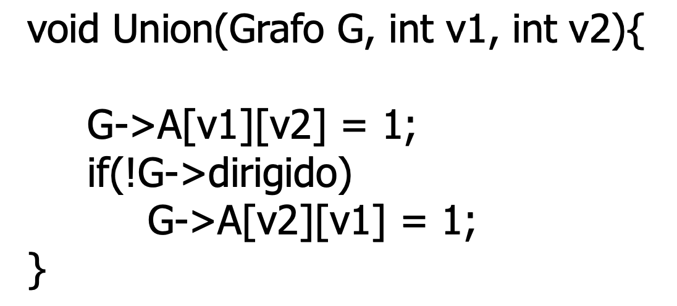
UNIR VERTICE

Slide 16
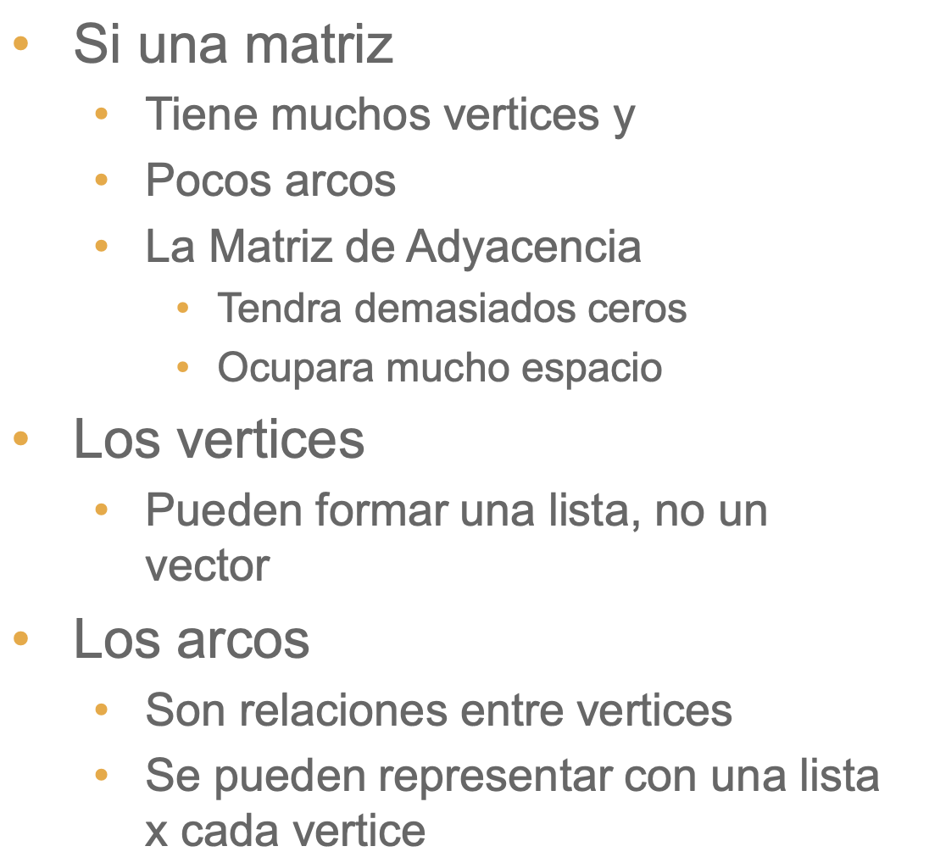
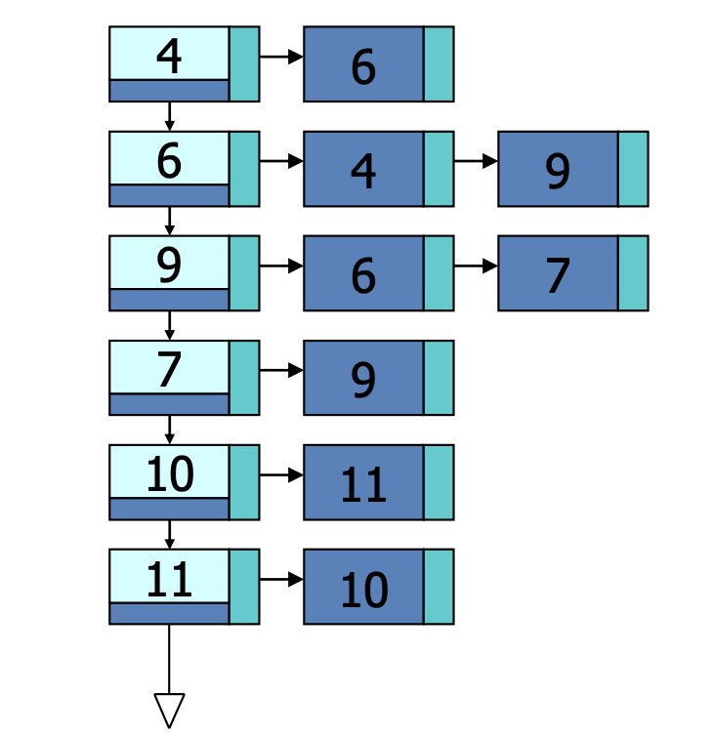
LISTA DE ADYACENCIA

Slide 17
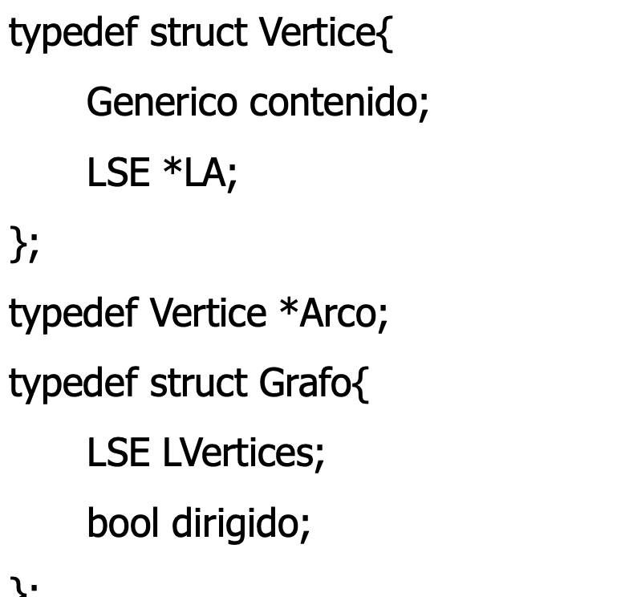
EL TIPO DE DATO
Cadaverticetiene
Contenido
Siguiente
Una lista de adyacencia
Cada nodo en la lista de adyacencia
Peso del arco
Siguiente
Una referencia al vertice(arco)

Slide 18
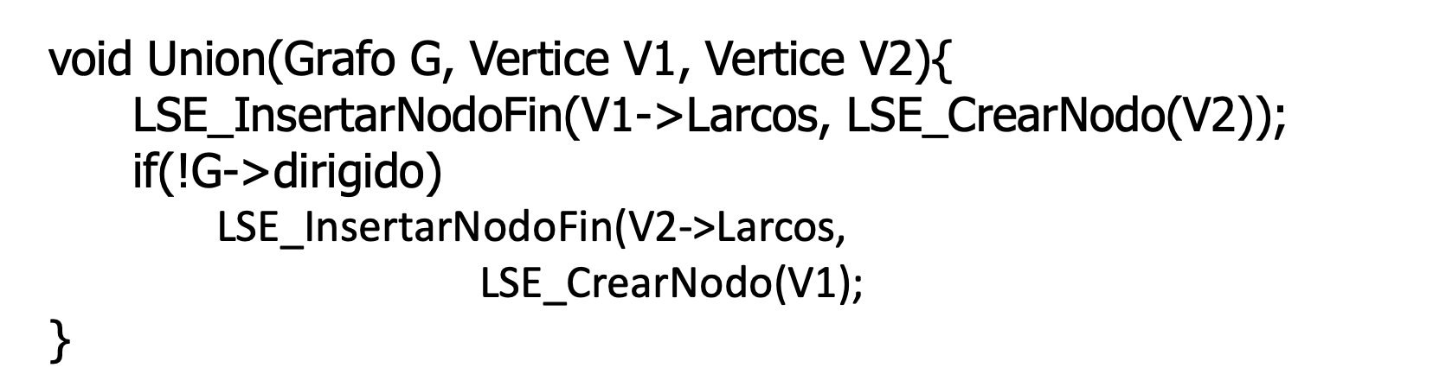
ALGUNAS IMPLEMENTACIONES

Slide 19
EJERCICIO
Complete la implementacion de las operaciones del grafo con lista de adyacencia

Slide 20
RECORRIDOS DEL GRAFO
Se busca
Visitar todos los nodos posibles
Desde un vertice de partida D
Cualquiera
Existe dos posibles recorridos
En Anchura y
En Profundidad

Slide 21
RECORRIDO EN ANCHURA
Encolar vertice de partida
Marcarlo como “visitado”
Mientras la cola no este vacia • Desencolar vertice W
Mostrarlo
Marcar como visitados
Los vertices adyacentes de W
Que no hayan sido ya visitados
Encolarlos

Slide 22
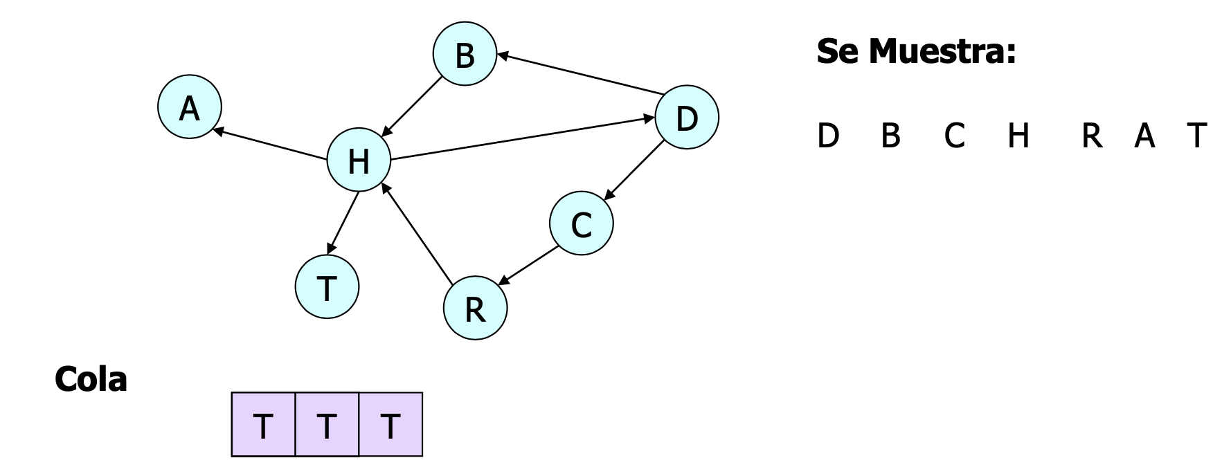
EJEMPLO

Slide 23
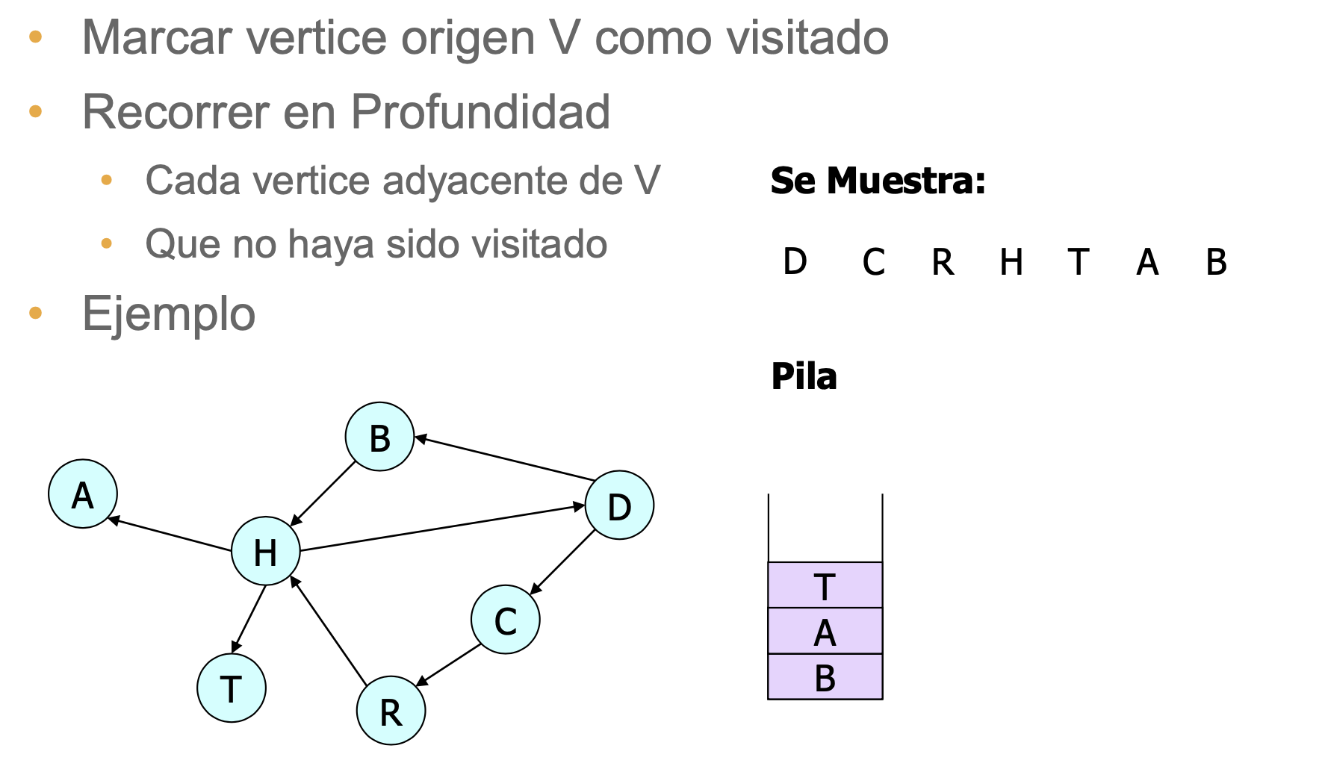
RECORRIDO EN PROFUNDIDAD

Slide 24
EJERCICIO
Escriba la implementacion del recorrido en profundidad de un grafo a partir de un vertice inicial

Slide 25
¿¿Preguntas o comentarios?
¿Preguntas o comentarios?

Slide 26
BIBLIOGRAFIA REFERENCIAL
Ceballos Sierra, F. Microsoft C#: Curso de Programación (2a.ed.) 2014
https://elibronet.eu1.proxy.openathens.net/es/lc/upnorte/titulos/106417

Slide 27

GRACIAS

Slide 28


